Slide 1
Рациональное питание – основа вашего здоровья
Врач - валеолог, специалист по основам нутрициологии
городского Центра здоровья- Кавриго Снежана Викторовна
.

Slide 2
Кусок хлеба насущного является, был и остается одной из самых важных проблем жизни, источником страданий, иногда удовлетворения, в руках врача - могучим средством лечения, в руках неведующих - причиной заболевания.
И. П. Павлов.

Slide 3
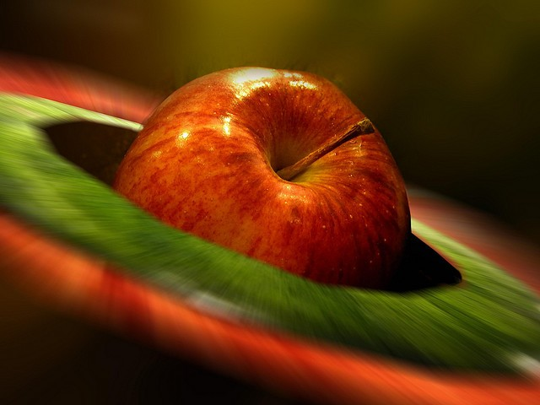
Валеология - это современная наука о здоровье, изучающая здоровый образ жизни и адекватное реагирование человеческого организма на постоянно меняющиеся жизненные реалии.

Slide 4
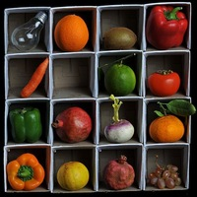
Что такое нутрициология?
Нутрициология - наука о питании, питательных веществах и других субстанциях в них содержащихся, их действии, взаимодействии и балансе у здорового или больного человека и животного, о диетических требованиях для поддержания здоровья и развития организма, о процессах употребления, переваривания, абсорбции, транспорта, утилизации и экскреции пищевых субстанций.
Диетология - это часть нутрициологии, причем только в отношении питания при заболеваниях

Slide 5
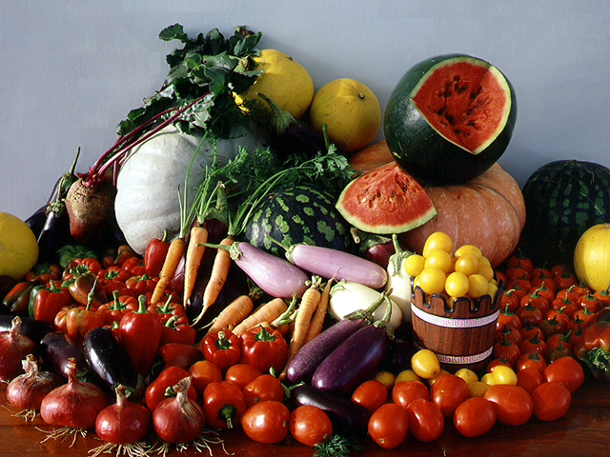
Рациональное питание (от латинского слова rationalis — «разумный») — это физиологически полноценное питание здоровых людей с учетом их пола, возраста, характера труда, климатических условий обитания. Рациональное питание способствует сохранению здоровья, сопротивляемости вредным факторам окружающей среды, высокой физической и умственной работоспособности, активному долголетию

Slide 6
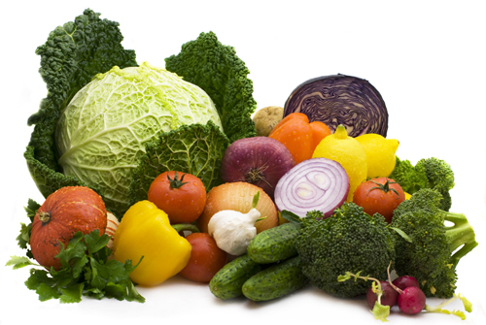
ЗНАЧЕНИЕ ПРОБЛЕМЫ РАЦИОНАЛЬНОГО ПИТАНИЯ
Рациональное питание является неотъемлемой частью здорового образа жизни, основные правила которого должны закладываться с самого детства и придерживаться которых необходимо
в течение всей жизни.

Slide 7
ЗНАЧЕНИЕ ПРОБЛЕМЫ рационального питания
В настоящее время в нашей стране увеличивается количество людей, имеющих избыток массы тела и страдающих ожирением. Эта проблема наиболее актуальна в настоящее время в отношении детей и молодежи, т.к. от лишнего веса и ожирения страдают почти 30% населения, 50% из них – дети до 18 лет. В 2006 году в Минске состояли на учете по поводу ожирения около 500 детей, к 2012 году – 1000 детей.

Slide 8
В столице в 2012 году Белорусской медицинской академией последипломного образования и санитарно - эпидемиологической службой был проведен анализ медико-гигиенического исследования состояния здоровья и факторов среды обитания в организованных детских коллективах. В исследовании приняли участие пятиклассники 18-ти школ и гимназий города Минска. Специалисты привели статистику: каждый 4-й мальчик и каждая 6-я девочка имеет высокий или очень высокий показатель индекса массы тела, т.е. избыток массы тела.

Slide 9
Распределение учащихся 5-х классов г. Минска по уровню массы тела (%)

Slide 10
ЗНАЧЕНИЕ ПРОБЛЕМЫ рационального питания
В Беларуси на начало 2014 года 24,3% населения страдало избыточным весом:
Среди городских жителей-22,8%
Среди сельских – 28,6%

Slide 11
Особенности современного питания
Избыточная калорийность
Повышенное содержание жиров и сахаров
Низкое содержание пищевых волокон
Большая доля восстановленных и консервированных продуктов, проигрывающих натуральным по содержанию витаминов
Наличие в пищи пищевых добавок, ароматизаторов, усилителей вкуса, красителей и пр.
Несвоевременные и быстрые приемы пищи
Злоупотребление алкоголем
Переедание

Slide 12
Потребление продуктов

Slide 13
Существуют доказательства, что имеется определенная взаимосвязь между питанием и некоторыми неинфекционными хроническими заболеваниями:
Сердечно-сосудистые заболевания
Ожирение (метаболический синдром)
Онкологические заболевания
Сахарный диабет

Slide 14
Подагра
Желчекаменная болезнь
Холецистит
Панкреатит
Нефролитизиаз

Slide 15
Основные факторы определяющие здоровое питание
Макронутриенты
Микронутриенты
Нутритивный порог
Правильный выбор
пищевых веществ
Здоровое питание
Физическое состояния индивидуума
Отсутствие заведомо
вредных и токсичных
компонентов (вода и пища)

Slide 16
Какие специалисты могут качественно и полноценно решать проблемы здорового питания?
Гастроэнтерологи,
нутрициологи,
биохимики, и т.д.
Пищевой
промышленности
Макронутриенты
Микронутриенты
Нутритивный порог
Правильный выбор
пищевых веществ
Здоровое питание
Физическое состояния индивидуума
Отсутствие заведомо
вредных и токсичных
компонентов (вода и пища)
Врачи интернисты,
специалисты, нутрициологи
Санитарно - гигиенического
профиля

Slide 17
Нормирование потребностей человека в энергии и питательных веществах
Основными документами, регламентирующими рациональное питание в нашей республике являются «Нормы физиологических потребностей в пищевых веществах и энергии для различных групп населения СССР», разработанные Институтом питания АМН СССР в 1991г.; для детского населения – «Нормы физиологических потребностей в пищевых веществах и энергии для различных групп детского населения Республики Беларусь», разработанные ГУ НИИ санитарии и гигиены в 2002г.
Постановление Министра здравоохранения РБ № 180 от 20 ноября 2012г.

Slide 18
Руководствуясь рекомендациям нутрициологов и экспертов ВОЗ по питанию, необходимо принимать в расчет, что:
1) пищевая энергия, потребляемая за счет белков, должна составлять в зависимости от возраста и интенсивности труда – 11-15% от общей энергетической ценности суточного рациона;
2) содержание белков животного происхождения от общего количества белка должно быть 55-60% (по массе);
3) пищевая энергия, потребляемая за счет жиров, должна составлять 26-30%; а содержание растительных жиров – 25-30% (по массе);
4) растительные жиры (линолевая кислота) должны обеспечивать 4-6% суммарной пищевой энергии;
5) за счет сложных углеводов организм должен получать 58-63% пищевой энергии;
6) простые сахара по величине пищевой энергии не должны превышать 10% от энергетической ценности рациона питания.

Slide 19
Возраст | Энергетичес-кая ценность |  | Белки(г/сут) |  | Жиры(г/сут) | Углеводы (г/сут)
 | ккал/ сут | кДж/ сут | общее количество | в том числе живот-ные
6 лет | 1900-2000 | 8000-8400 | 66-75 | 43-49 (65%) | 63-71 | 256-280
7-10 лет | 2100-2300 | 8800-9700 | 74-87 | 44-52 (60%) | 70-82 | 284-322
11-13 лет мальчики | 2400-2700 | 10000-11300 | 84-102 | 51-61 (60%) | 80-96 | 324-378
11-13 лет девочки | 2300-2500 | 9600-10500 | 81-94 | 49-56 (60%) | 77-89 | 311-350
14-17 лет юноши | 2800-3000 | 11700-12600 | 98-113 | 59-68 (60%) | 93-107 | 378-420
14-17 лет девушки | 2400-2600 | 10000-10900 | 84-98 | 50-59 (60%) | 80-92 | 336-364

Slide 20
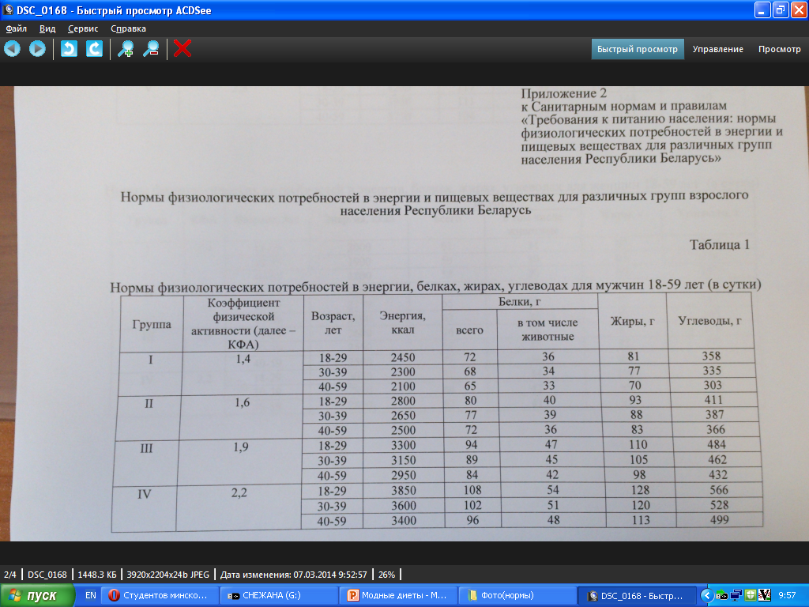
Нормы физиологических потребностей в пищевых веществах и энергии

Slide 21
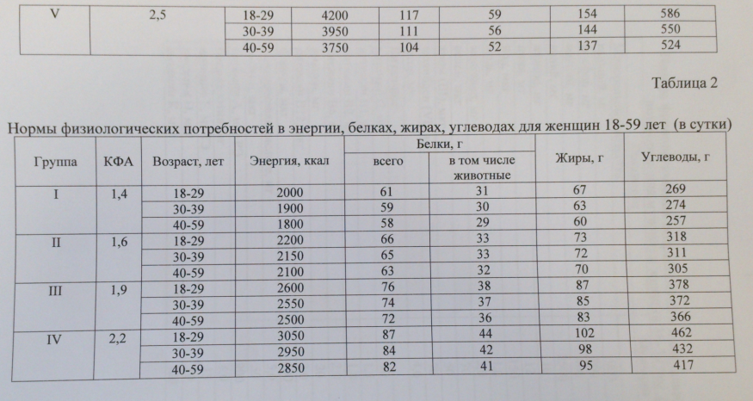
Нормы физиологических потребностей в пищевых веществах и энергии

Slide 22
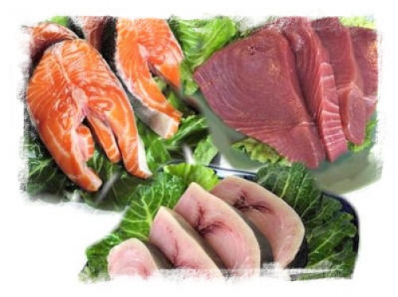
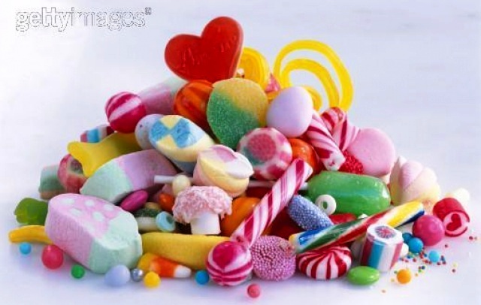
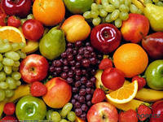
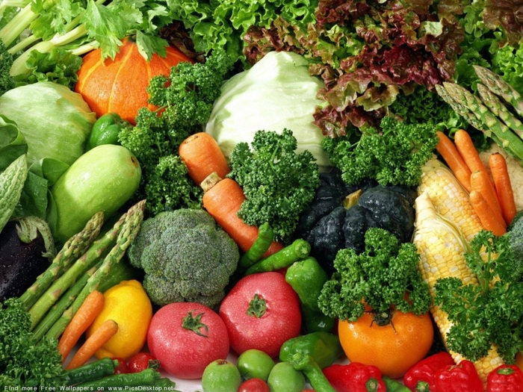
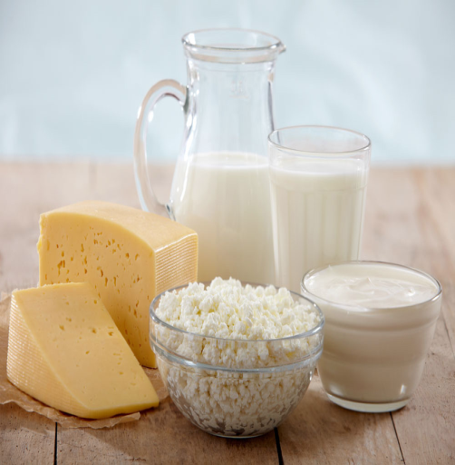
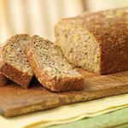
Мясо,птица, рыба-2
Сладкое, жирное
Фрукты- 2-4
Овощи- 3-5
Молоко, сыр-3
Хлеб,
Крупы- 6-11

Slide 23
Законы рационального питания:
1.Закон энергетической адекватности питания.
Энергетическая ценность рациона питания должна соответствовать энергетическим затратам организма с учётом возраста, пола, состояния здоровья, специфики выполняемой работы ( по нормам физиологических потребностей в пищевых веществах и энергии).

Slide 24
2.Закон нутриентной адекватности питания.
Нутриенты (nutrientia-питательный) - органические и неорганические вещества, входящие в состав пищевых продуктов и используемые организмом для обеспечения своей жизнедеятельности (белки, жиры, углеводы, витамины и др.).
В суточном рационе должны присутствовать 6 групп продуктов:
Молочные
Мясные
Хлебобулочные, крупяные, макаронные ,кондитерские
Жиры
Овощи и фрукты

Slide 25
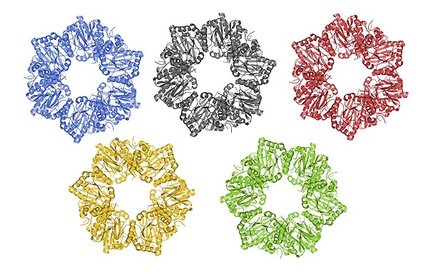
3.Закон энзиматической адекватности питания
Энзимы (от греч. en — в, внутри и zýme — закваска), ферменты.
Химический состав пищи, её усвояемость и перевариваемость должны соответствовать ферментным системам организма. При нарушении закона энзиматической адекватности, то есть, если в ЖКТ отсутствуют адекватные химической структуре пищи ферменты, происходит нарушение пищеварения и всасывания.Необходимо учитывать индивидуальные особенности каждого конкретного организма.

Slide 26
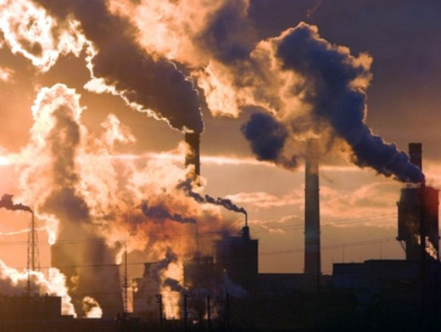
4.Закон биотической адекватности питания.
Пища должна быть безвредной и не содержать патогенных микроорганизмов, а также ксенобиотиков (пестициды, тяжелые металлы, нитраты,нитриты,микотоксины и пр.), радионуклидов, в количествах не превышающих допустимых уровней. Острое или хроническое действие ксенобиотиков , поступающих с пищей, приводит к пищевым отравлениям

Slide 27
5.Закон биоритмологической адекватности питания
Необходимо соблюдать рациональный режим питания в соответствии с биологическими и социальными ритмами. Данный закон подразумевает построение питания с учетом циклической деятельности пищеварительного тракта, а также влияния ритмов деятельности других органов и систем на процессы пищеварения.

Slide 28
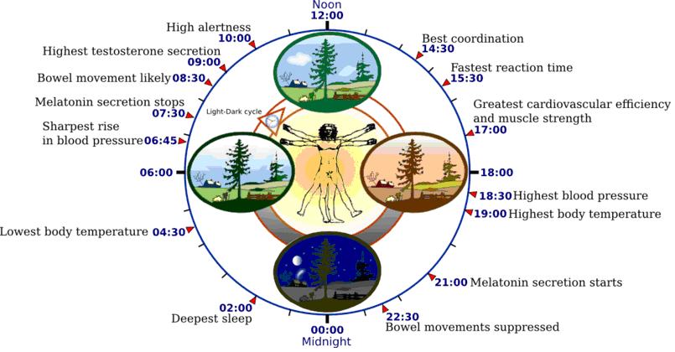

Slide 29
Основой здорового питания является баланс макро и микронутриентов
Что такое макро и микронутриетны?
Зачем нужны макро и микронутриенты?
Что такое нутритивный порог?

Slide 30
Что такое нутриент?
- питательные вещества (нутриенты) и субстанции в них содержащиеся (нутритивные субстанции): термины для обозначения субстанций, являющиеся обязательными для организма элементами пищи, которые биологически необходимы или имеют доказанное благоприятное воздействие на здоровье.

Slide 31
Основные компоненты пищи:
БЕЛКИ
ЖИРЫ
УГЛЕВОДЫ

Slide 32
В организме белки выполняют функции:
Пластическую. Белки являются главным строительным материалом клетки и межклеточного вещества.
Каталитическую. Белки служат основным компонентом всех ферментов. Ферментам принадлежит решающая роль в усвоении пищевых веществ организмом человека и в регуляции всех внутриклеточных обменных процессов.
Гормональную. Большая часть гормонов по своей природе является белками или полипептидами. К их числу принадлежат гормоны гипофиза (АКТГ, соматотропный, тиреотропный и др.), инсулин, паратиреоидный гормон.
Специфичности. Белки обеспечивают тканевую индивидуальную и видовую специфичность, лежащую в основе проявлений иммунитета и аллергии, а также защиту организма от чужеродных антигенов.
Транспортную. Белки участвуют в переносе кровью кислорода (гемоглобин), липидов (липопротеиды), углеводов (гликопротеиды), некоторых витаминов, гормонов, лекарственных веществ и др. Специфические белки-переносчики обеспечивают проникновение минеральных веществ и витаминов через мембраны клеток и субклеточных структур.

Slide 33
Белки состоят из аминокислот
Аминокислоты
Незаменимые
Заменимые

Slide 34
Незаменимые аминокислоты
— аминокислоты, которые не могут быть синтезированы в том или ином организме, в частности, в организме человека. Поэтому их поступление в организм с пищей необходимо.
Незаменимыми для взрослого здорового человека являются 8 аминокислот: валин, изолейцин, лейцин, лизин, метионин, треони́н, триптофан и фенилалани́н; Для детей незаменимыми также являются аргинин и гистидин.

Slide 35
Продукты с повышенным содержанием отдельных незаменимых аминокислот
Валин: зерновые, бобовые, мясо, грибы, молочные продукты, арахис.
Изолейцин: миндаль, кешью, куриное мясо, турецкий горох (нут), яйца, рыба, чечевица, печень, мясо, рожь, большинство семян, соя.
Лейцин: мясо, рыба, чечевица, орехи, большинство семян, курица, яйца, овёс, бурый (неочищенный) рис.
Лизин: рыба, мясо, молочные продукты, пшеница, орехи, амарант.
Метионин: молоко, мясо, рыба, яйца, бобы, фасоль, чечевица и соя.
Треонин: молочные продукты, яйца, орехи, бобы.
Триптофан: бобовые, овёс, бананы, сушёные финики, арахис, кунжут, кедровые орехи, молоко, йогурт, творог, рыба, курица, индейка, мясо.
Фенилаланин: бобовые, орехи, говядина, куриное мясо, рыба, яйца, творог, молоко. Также образуется в организме при распаде синтетического сахарозаменителя — аспартама, активно используемого в пищевой промышленности.
Аргинин (условно-незаменимая аминокислота): семена тыквы, свинина, говядина, арахис, кунжут, йогурт, швейцарский сыр.
Гистидин: тунец, лосось, свиная вырезка, говяжье филе, куриные грудки, соевые бобы, арахис, чечевица.

Slide 36
Значение макронутриентов: урок из истории научной нутриологии: история вторая
В первой трети ХХ в, в США свирепствовала странная болезнь. Эпицентром этой болезни были южные штаты. В 1910-1935 гг. ежегодно регистрировали в среднем 170 тыс случаев заболеваний Десятки тысяч американцев умерли от этой болезни. Это заболевание развивалось по типу хронического процесса. Вначале формировался дерматит, затем тяжелейшие расстройства кишечника в виде диареи и в финальной стадии - расстройства ЦНС(вплоть до деменции).

Slide 37
Значение макронутриентов: урок из истории научной нутриологии: история вторая
Несмотря на все усилия, возбудителя обнаружить не удалось. Благодаря существующей в США в те годы достаточно четкой системы регистрации болезней были обнаружены важные факты: основная масса случаев заболевания была сосредоточена главным образом в местностях, где монокультурой являлась кукуруза, причем болезнью поражались только бедные слои населения, питающиеся в основном растительной пищей.

Slide 38
Значение макронутриентов: урок из истории научной нутриологии: история вторая
Эти факты побудили американского врача Йозефа Гольдбергера изучить более подробно состав пищевого рациона населения, где отмечались случаи заболевания. Ему удалось показать, что это не инфекционное заболевание и обусловлено оно неполноценной растительной пищей. Болезнь удавалось предупредить, включив в рацион мясо, яйца и молоко.
Что это за болезнь?
Квашиоркор, маразм

Slide 39
% энергии, получаемой из белков

Slide 40
Причины белкового дефицита:
1.Заболевания( ЖКТ, вирусы), определенные периоды жизни ( рост, беременность).
2.Нерациональное питание
3.Использование пищевых добавок, копчение продуктов.
4.Излучение (денатурация белка).
5.Несбалансиро-ванные диеты
6.Неправильно проведенные посты.

Slide 41
Последствия недостатка белка
1.Уменьшение переваривающей способности ЖКТ.
2.Гиповитаминоз по витаминам группы В.
3.Белководефицитная анемия.
4.Дистрофия мышц.
5.Снижение иммунитета
6.Ухудшение способности к обучению (когнитивных функций).
7.Ухудшение настроения, депрессия.

Slide 42
% суммарной энергии, получаемых из жиров

Slide 43
Жиры состоят из жирных кислот. Жирные кислоты по строению:
1.Насыщенные ЖК - главный фактор увеличения холестерина в крови(молочный жир, пальмовое масло, животный жир).Исключение – говяжий жир и сало.
2.Мононенасыщенные ЖК – участвуют в регуляции жирового обмена; синтезе желчи (загустение желчи - камнеобразование). Нерафинированное оливковое масло.
3.Полиненасыщенные ЖК ( дефицит – фактор риска ССЗ). Источники: льняное масло, рапсовое масло, жиры морских рыб, рыбий жир. Нерафинированное подсолнечное масло,сало.
4.Транс-жиры(увеличение на 2% - риск ССЗ на 23%). Использование в кондитерских изделиях,кулинарии .

Slide 44
Рекомендации по употреблению жиров:
Употреблять в сутки 1-2 столовые ложки растительного масла.
2 порции жирной рыбы в неделю ( сёмга, скумбрия, сельдь).
2-4 г. рыбьего жира в сутки.
Обогащение рациона бобовыми (уменьшение уровня холестерина)

Slide 45
Профилактика повышения уровня холестерина:
Уменьшение потребления насыщенных жиров
Употребление фолиевой кислоты,
Антиоксидантов,
Полиненасыщенных жирных кислот
Растительных волокон (25-40г).

Slide 46
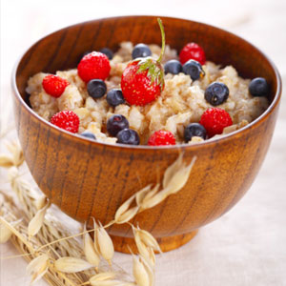
УГЛЕВОДЫ
Углеводы по своей химической структуре можно разделить на простые углеводы
(моносахариды и дисахариды) и сложные углеводы ( полисахариды ).
Употребление сложных углеводов в пищу(фрукты, овощи, каши, бобовые, макаронные изделия) зарядит Вас достаточным количеством энергии.

Slide 48
Углеводы

Slide 49
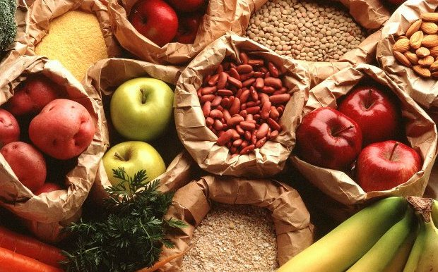
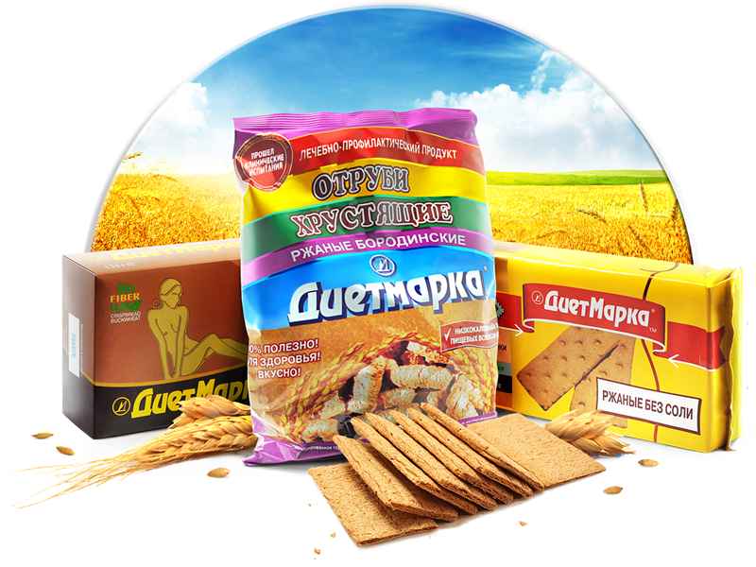
Пищевые волокна
Источники:
1.Отруби
2.Кукуруза
3.Овощи и фрукты
4.Хлеб из муки грубого помола
Норма- 25-40г или
1 столовая ложка отрубей

Slide 50
Оценка статуса питания по ИМТ
ИМТ Состояние питания
18,5 – 24,9 норма
17,0 – 18,4 дефицит питания легкой степени
16,0 – 16,90 дефицит питания средней степени
менее 16 дефицит питания тяжелой степени
25,0 – 29,9 избыточная масса тела
30,0 – 34,9 ожирение 1 ст.
35,0 – 39,9 ожирение 2 ст.
40,0 и более ожирение 3 ст.

Slide 51
Инструкция по применению № 247-1212
Алгоритм комплексной оценки минеральных вод по физиологическим параметрам потребности в жидкости и клинико-терапевтическим характеристикам при регидратации (утверждена 28.12.2012)
Показания к применению
1.Необходимость сопоставления фактического и физиологически должного уровня потребления жидкости у практически здоровых лиц при разном физическом состоянии организма
2.Необходимость оценки нарушений водного баланса организма
3.Подозрение на наличие или возможное возникновение дегидратации и пр.

Slide 52
Рассчет суточной физиологической потребности в жидкости для здорового человека в состоянии легкой физической активности
25-35 мл на кг массы тела в сутки;
1-1,5 мл на каждую потребляемую ккал;
минимум 1,5-1,7 л в сутки
30мл*60кг=1800мл

Slide 53
Что такое пищевая непереносимость
Непереносимость пищевых продуктов, известная также как гиперчувствительность к пище или неаллергическая гиперчувствительность,
не относится к аллергиям, это лишь трудность в переваривании определенных продуктов.
Пищевая аллергия затрагивает иммунную систему, в то время как пищевая непереносимость — нет. Некоторые люди страдают проблемами пищеварения после употребления определенных продуктов, но как бороться с этим и к чему следует прибегать при желании избавиться от этого дискомфорта?

Slide 54
Что чаще всего вызывает пищевую непереносимость?
Чаще всего связаны с пищевой непереносимостью молочные продукты, злаки, цитрусовые и продукты, которые вызывают кишечные накопление газов, такие как бобы и капуста.
Отличить непереносимость от аллергии можно — небольшое употребление продуктов, вызывающих аллергию, сразу вызывает симптомы. При пищевой непереносимости можно употреблять продукты в малых количествах и не чувствовать никакого дискомфорта.

Slide 55
Истинные аллергены
93% пищевой аллергии вызвано данными продуктами
8 продуктов:
1.Яйцо
2.Злаковые (пшеница)
3.Молоко
4.Орехи(арахис)
5.Цитрусовые
6.Соя
7.Морепродукты
8.Рыба

Slide 56
Зависимость от дозы
Псевдоаллергия зависит от дозы – употребление большого количества вызывает дискомфорт.
Истинная аллергия не имеет зависимости от дозы и несет «прямую» опасность для организма.

Slide 57
Каковы признаки и симптомы пищевой непереносимости?
Симптомы пищевой непереносимости, как правило, проявляются в течение нескольких часов после употребления в пищу продуктов, вызывающих эту непереносимость. Продолжаться симптомы могут до нескольких часов, в некоторых случаях до 48 часов.
Наиболее распространенные симптомы пищевой непереносимости:
– спазмы в животе;
– вспучивание;
– темные круги под глазами;
– диарея;
– сухой кашель, неприятные ощущения во рту;
– усталость;
– метеоризм;
– головная боль;
– симптомы раздраженного кишечника.

Slide 60
Каковы причины пищевой непереносимости?
1. Отсутствие фермента
Например, у людей, имеющих непереносимость лактозы, проявляется недостаток фермента, расщепляющего молочный сахар (лактозу) на более мелкие молекулы, которые организм может поглощать через кишечник. Лактоза, оставшаяся в желудочно-кишечном тракте может вызвать спазмы, боли в животе, вздутие живота и газы.
2. Ингредиенты продуктов питания
Некоторые химические вещества в продуктах питания и напитках могут привести к непереносимости, в том числе добавки в сырах, кофеин, содержащийся в кофе, чае и шоколаде. Для каждого критическое количество и сочетание веществ являются индивидуальными.

Slide 61
3. Пищевое отравление — токсины могут вызывать пищевую непереносимость
Токсины могут содержаться в некачественно приготовленных хлебобулочных изделиях, злаках и в продуктах с истекшим сроком годности. Будьте внимательны к сроку годности продуктов, не употребляйте просроченные продукты питания.

Slide 62
4. Пищевые добавки
Пищевую непереносимость вызывают и пищевые добавки. В течение последних тридцати лет содержание добавок в продуктах заметно повысилось, и многие почувствовали на себе непереносимость искусственных красителей и подсластителей. Они, конечно, улучшают вкусовые качества продукта и внешний вид, но их наличие в рационе питания лучше сократить.
К пищевым добавкам относят:
– Искусственные красители;
– Искусственные ароматизаторы;
– Эмульгаторы;
– Усилители вкуса;
– Консерванты;
– Подсластители.

Slide 63
Что делать если у Вас есть непереносимость продуктов?
Необходимо по возможности меньше употреблять в пищу продукты, содержащие вещества, вызывающие у вас дискомфорт, но в то же время стараться придерживаться полноценного питания. При непереносимости лактозы не следует исключать абсолютно все молочные продукты, оставив, например, употребление йогуртов и кефира. Постараться не употреблять пищу, насыщенную искусственными усилителями вкуса, ароматизаторами и красителями. Следите за сроком годности продуктов и качеством приготовленных блюд.

Slide 64
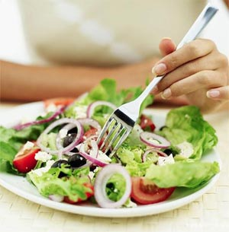
основные принципы рационального питания:
1. Суточный рацион должен содержать достаточное количество белков, жиров, углеводов, витаминов, минеральных веществ. Количество белка в рационе должно соответствовать физиологической норме – 1-1,5 г на 1кг веса. Животный белок должен составлять не менее 60% от суточного количества белка (обязательно присутствие в рационе постного мяса, рыбы, яиц, молока и кисломолочных продуктов).

Slide 65
2. Оптимальное количество жиров – 0,8-1,0 г на 1 кг веса в сутки. Жиры дольше задерживаются в желудке, уменьшают возбудимость головного мозга, устраняя чувство голода. Растительные жиры повышают активность ферментов, стимулирующих процесс распада жира в организме. В рационе от общего количества жиров должно быть 30-35% растительных масел для приготовления пищи и добавления в салаты.

Slide 66
3. Желательно ограничить количество углеводов до 3-3,5 г на 1 кг веса в сутки, прежде всего за счет простых: сахар, сладости.
4. Количество приемов пищи в течение дня не менее 4-5 раз (3 основных приема пищи и 2 дополнительные, представленные свежими фруктами и овощами, лучше в сыром виде). Основная калорийность рациона должна приходиться на первую половину дня.

Slide 67
5. Интервалы между приемами пищи не должны превышать 3,5-4 часа.

Slide 68
6. Количество свободной жидкости не менее 1,5л в сутки (при отсутствии противопоказаний). Пить и использовать для приготовления пищи лучше всего бутилированную или фильтрованную дома воду. Для питья можно использовать минеральную негазированную воду с наименьшей степенью минерализации, свежеотжатые соки, чай, кофе. Лучше не употреблять кофе натощак, после 18 часов желательно не употреблять зеленый чай, чай каркадэ, кофе, соки из кислых фруктов.

Slide 69
7. Утром натощак желательно выпить стакан жидкости комнатной температуры. Интервал между последним приемом жидкости и едой должен быть 20-30 минут, между едой и последующим приемом жидкости не менее 30 минут. Оптимальное соотношение между твердой и жидкой частями пищи во время одного приема должно быть не менее 2:1. Последний прием жидкости – за 1-1,5 часа до сна.
8. Последний прием пищи - за 2,5-3 часа до сна.

Slide 70
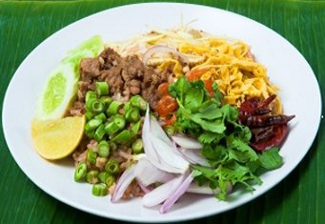
9. Есть не спеша, тщательно пережевывая пищу, вставать из-за стола, как только почувствуете чувство насыщения, а не тогда, когда готовы лопнуть (20 минут).
10. Старайтесь избегать в одном блюде сочетаний: белковые продукты ( мясо, птица, рыба, морепродукты) и продукты, богатые углеводами (крупы, хлеб, отруби, картофель, сладкие фрукты и ягоды).

Slide 71
11. Предпочтительно ограничить потребление соли до 5-7 г в сутки.
12. Питание должно быть максимально разнообразным. В желудочно-кишечном тракте человека присутствует достаточное количество ферментов, способных расщепить различные продукты.

Slide 72
13. Избегайте многокомпонентных блюд. За один прием не смешивайте более 3-4 видов продуктов ( не считая специи и растительное масло).
14. Особенно полезны овощи , содержащие пектин и клетчатку. Они создают чувство насыщения, регулируют функцию кишечника, выводят шлаки. К ним относятся капуста, кабачок, редис, томаты, огурцы, тыква, листовая зелень.

Slide 73
15. Овощи можно употреблять сырыми, тушеными, вареными, приготовленными на пару и на гриле. Свежие овощи предпочтительнее употреблять с растительным маслом ( подсолнечное, оливковое, льняное). При варке овощей вода не должна полностью закрывать их поверхность. Соль , растительное масло и натуральные специи лучше добавлять на заключительном этапе приготовления пищи.

Slide 74
16. Мясо, птицу, рыбу можно запекать, готовить на пару, гриле. Употреблять данные продукты лучше с растительным гарниром. Кожицу птицы и рыбы желательно в пищу не употреблять.
17. Способы приготовления продуктов ( по убыванию качества): гриль ( аэрогриль, гриль в печи СВЧ, барбекю, мангал); приготовление пищи на пару; запеченное в духовке; соленое; вяленое; отварное; тушеное.

Slide 75
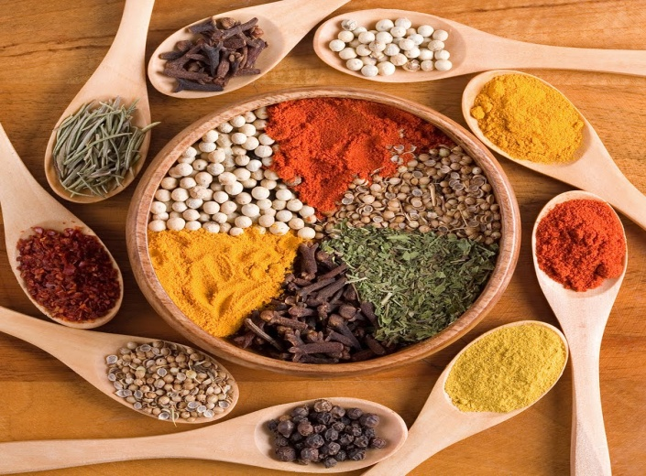
18. Хлеб обязательно должен присутствовать в рационе, лучше всего зерновой, с отрубями, белковый.
19. Соусы лучше домашнего приготовления с овощами, пряности – натуральные: лавровый лист, перец горошком, петрушка, кинза, сельдерей, гвоздика, тмин, чеснок, укроп, гвоздика, имбирь.

Slide 76
Нужно не только знать, что есть, но когда и как.

